Slide 1
Площадь трапеции
Notes:
В режиме слайдов ответы появляются после кликанья мышкой

Slide 2
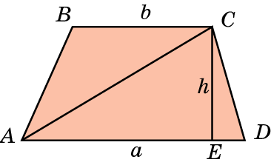
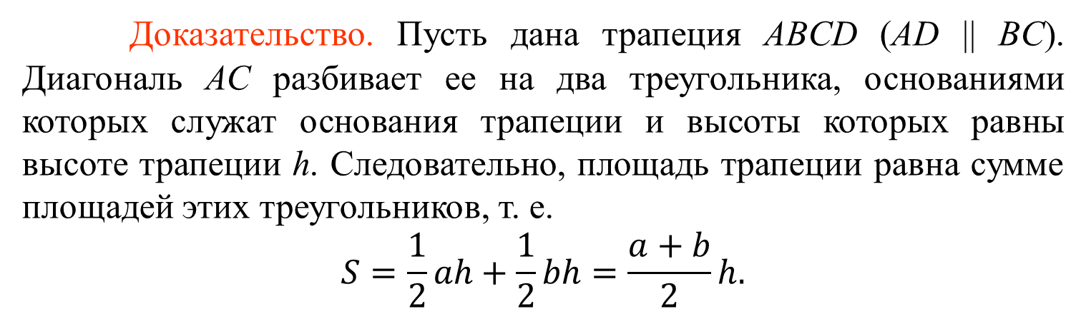
Теорема. Площадь трапеции равна произведению полусуммы оснований на высоту.
Доказательство. Пусть дана трапеция ABCD (AD || BC). Диагональ АС разбивает ее на два треугольника, основаниями которых служат основания трапеции и высоты которых равны высоте трапеции h. Следовательно, пло­щадь трапеции равна сумме площадей этих треугольников, т. е.
$$S=\frac{1}{2}ah+\frac{1}{2}bh=\frac{a+b}{2}h.$$
Следствие 1. Площадь трапеции равна произведению средней линии на высоту.
Notes:
В режиме слайдов ответы появляются после кликанья мышкой

Slide 3
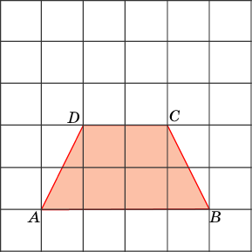
Упражнение 1
Найдите площадь трапеции, изображенной на клетчатой бумаге, клетками которой являются единичные квадраты.
Ответ: 6.
Notes:
В режиме слайдов ответы появляются после кликанья мышкой

Slide 4
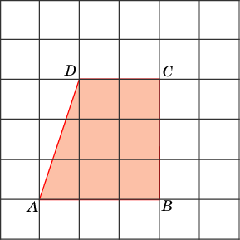
Упражнение 2
Найдите площадь трапеции, изображенной на клетчатой бумаге, клетками которой являются единичные квадраты.
Ответ: 7,5.
Notes:
В режиме слайдов ответы появляются после кликанья мышкой

Slide 5
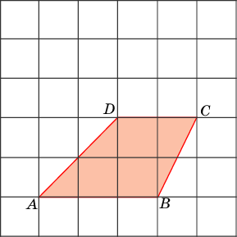
Упражнение 3
Найдите площадь трапеции, изображенной на клетчатой бумаге, клетками которой являются единичные квадраты.
Ответ: 5.
Notes:
В режиме слайдов ответы появляются после кликанья мышкой

Slide 6
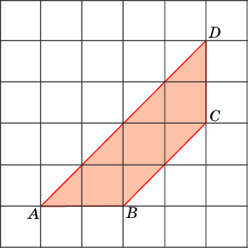
Упражнение 4
Найдите площадь трапеции, изображенной на клетчатой бумаге, клетками которой являются единичные квадраты.
Ответ: 6.
Notes:
В режиме слайдов ответы появляются после кликанья мышкой

Slide 7
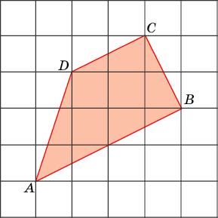
Упражнение 5
Найдите площадь трапеции, изображенной на клетчатой бумаге, клетками которой являются единичные квадраты.
Ответ: 7,5.
Notes:
В режиме слайдов ответы появляются после кликанья мышкой

Slide 8
Упражнение 6
Найдите площадь трапеции, основания которой 12 см и 16 см, а высота 15 см.
Ответ: 210 см².
Notes:
В режиме слайдов ответы появляются после кликанья мышкой

Slide 9
Упражнение 7
Основания трапеции равны 10 см и 35 см, площадь равна 225 см². Найдите её высоту.
Ответ: 10 см.
Notes:
В режиме слайдов ответы появляются после кликанья мышкой

Slide 10
Упражнение 8
Основания трапеции равны 36 см и 12 см, боковая сторона, равная 7 см, образует с одним из оснований трапеции угол 150°. Найдите площадь трапеции.
Ответ: 84 см².
Notes:
В режиме слайдов ответы появляются после кликанья мышкой

Slide 11
Упражнение 9
Основание трапеции равно 26 см, высота 10 см, а площадь 200 см². Найдите второе основание трапеции.
Ответ: 14 см.
Notes:
В режиме слайдов ответы появляются после кликанья мышкой

Slide 12
Упражнение 10
Высота трапеции равна 20 см, площадь - 400 см². Найдите среднюю линию трапеции.
Ответ: 20 см.
Notes:
В режиме слайдов ответы появляются после кликанья мышкой

Slide 13
Упражнение 11
Площадь трапеции равна 36 см², высота равна 2 см. Найдите основания трапеции, если они относятся как 4:5.
Ответ: 16 см и 20 см.
Notes:
В режиме слайдов ответы появляются после кликанья мышкой

Slide 14
Упражнение 12
Найдите площадь прямоугольной трапеции, основания которой равны 3 см и 1 см, большая боковая сторона составляет с основанием угол 45^{о}.
Ответ: 4 см².
Notes:
В режиме слайдов ответы появляются после кликанья мышкой

Slide 15
Упражнение 13
Найдите площадь трапеции, у которой средняя линия равна 10 см, боковая сторона – 6 см и составляет с одним из оснований угол 150^{о}.
Ответ: 30 см².
Notes:
В режиме слайдов ответы появляются после кликанья мышкой

Slide 16
Упражнение 14
Тупой угол равнобедренной трапеции равен 135^{о}, а высота, проведенная из вершины этого угла, делит большее основание на отрезки 1,4 см и 3,4 см. Найдите площадь трапеции.
Ответ: 4,76 см².
Notes:
В режиме слайдов ответы появляются после кликанья мышкой

Slide 17
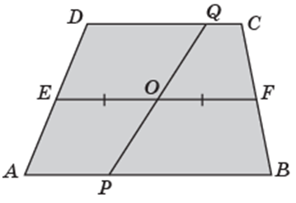
Упражнение 15
Докажите, что прямая, проходящая через середину средней линии трапеции и пересекающая основания, делит эту трапецию на две равновеликие части.
Доказательство: Пусть ABCD – трапеция (AB || CD), EF – средняя линия, PQ – прямая, проходящая через середину O средней линии и пересекающая основания в точках P и Q. Трапеции APQD и PBCQ имеют равные средние линии и высоты. Следовательно, площади этих трапеций равны, т. е. они равновелики.
Notes:
В режиме слайдов ответы появляются после кликанья мышкой

Slide 18
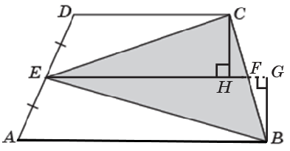
Упражнение 16
Дана трапеция ABCD. Докажите, что площадь треугольника, вершинами которого являются B, C и середина E боковой стороны AD, в 2 раза меньше площади этой трапеции.
Доказательство: Проведём среднюю линию EF трапеции ABCD. Площадь треугольника EFB равна половине произведения стороны EF на высоту BG, проведённую к этой стороне.
Площадь треугольника EFC равна половине произведения стороны EF на высоту CH, проведённую к этой стороне. Так как высоты этих треугольников равны половине высоты трапеции, то сумма их площадей равна половине произведения EF на высоту трапеции, т. е. равна площади трапеции. Значит, площадь треугольника BCE равна половине площади трапеции.
Notes:
В режиме слайдов ответы появляются после кликанья мышкой

Slide 19
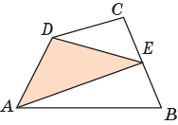
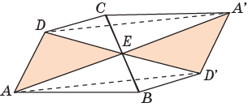
Упражнение 17*
В четырёхугольнике ABCD точка E – середина стороны BC. Площадь треугольника ADE равна половине площади четырёхугольника ABCD. Докажите, что стороны AB и CD четырёхугольника ABCD параллельны.
Доказательство: Рассмотрим четырёхугольник BD’A’C, центрально-симметричный четырёхугольнику ABCD относительно точки E.
Сумма площадей треугольников ADE и A’D’E равна половине площади параллелограмма AD’A’D. Из условия следует, что сумма площадей этих треугольников также равна половине площади шестиугольника ABD’A’CD. Значит, точки B и C должны принадлежать соответственно прямым AD’ и A’D. Следовательно, стороны AB и CD четырёхугольника ABCD параллельны.
Notes:
В режиме слайдов ответы появляются после кликанья мышкой

Slide 20
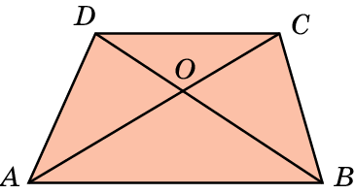
Упражнение 18
В трапеции проведены диагонали. Укажите пары равновеликих треугольников.
Ответ: ABD и ABC, ACD и BCD, AOD и BOC.
Notes:
В режиме слайдов ответы появляются после кликанья мышкой

Slide 21
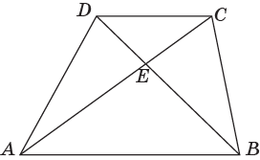
Упражнение 19
В трапеции ABCD площади треугольников ABC и BCD равны соответственно 20 и 14. Найдите площадь трапеции.
Решение. Так как площади треугольников ADE и BCD равны, то площадь трапеции равна сумме площадей треугольников ABC и BCD, т. е. равна 34.
Notes:
В режиме слайдов ответы появляются после кликанья мышкой

Slide 22
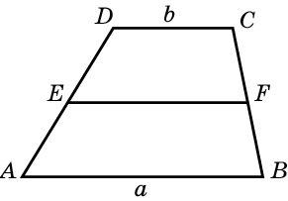
Упражнение 20*
Основания трапеции равны a и b. Найдите отношение площадей трапеций, на которые разбивается данная трапеция средней линией.
Ответ:
Notes:
В режиме слайдов ответы появляются после кликанья мышкой

Slide 23
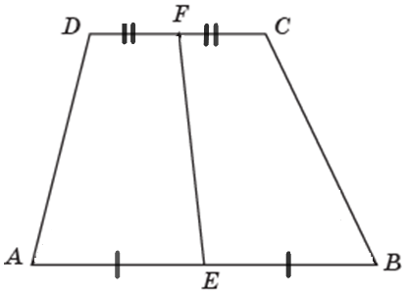
Упражнение 21
Докажите, что отрезок, соединяющий середины оснований трапеции, делит эту трапецию на равновеликие части.
Решение. Пусть отрезок EF соединяет середины оснований AB и CD трапеции ABCD. Трапеции AEFD и EBCF имеют соответственно равные основания и высоты. Следовательно, площади этих трапеций равны, т. е. они равновелики.
Notes:
В режиме слайдов ответы появляются после кликанья мышкой

Slide 24
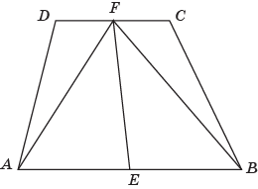
Упражнение 22*
Отрезок, соединивший середины противоположных сторон выпукло­го четырехугольника, разделил его площадь пополам. Докажите, что этот четырехугольник – трапеция или параллелограмм.
Решение. Пусть отрезок EF соединяет середины сторон AB и CD выпуклого четырёхугольника ABCD. Площади треугольников AEF и BEF равны. Из равенства площадей четырёхугольников AEFD и BEFC следует равенство площадей треугольников ADF и BCF. Следовательно, точки A и B должны принадлежать прямой, параллельной прямой BC. Значит, четырехугольник ABCD – трапеция или параллелограмм.
Notes:
В режиме слайдов ответы появляются после кликанья мышкой

Slide 25
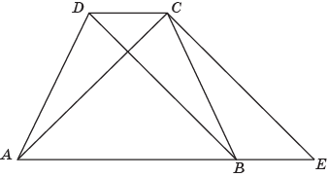
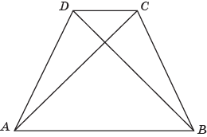
Упражнение 23*
Диагонали равнобедренной трапеции перпендикулярны. Найдите площадь этой трапеции, если её средняя линия равна 4.
Решение. Через вершину C равнобедренной трапеции ABCD проведём прямую, параллельную диагонали BD. Обозначим E её точку пересечения с прямой AB. Четырёхугольник BECD – параллелограмм. Треугольник AEC прямоугольный и равнобедренный. Его гипотенуза AE равна удвоенной средней линии трапеции. Площадь трапеции равна площади этого треугольника и равна 16.
Notes:
В режиме слайдов ответы появляются после кликанья мышкой

